Slide 1
Fundamentos de Programación FPY Entrada, proceso y salida

Slide 2
Objetivos de la clase
Identificar entrada, proceso y salida de funciones
Entender conceptos básicos y simbología de los diagramas de flujos
Representar una situación, esquema, y/o solución a través del uso de diagramas de flujo.

Slide 3
CONTENIDO
01
04
Entrada, proceso y salida
Reflexión
02
Diagrama de flujo
03
Simbología Diagrama de Flujo

Slide 4
Entrada, proceso y salida
01

Slide 5

Entrada, proceso y salida
Ejemplo 1: Al ver la pantalla del celular, recibimos una información visual que nos indica que a nuestro celular le queda poca carga
¿Cómo podemos explicar la información que entra, la información que se procesa, y la información que sale?

Slide 6

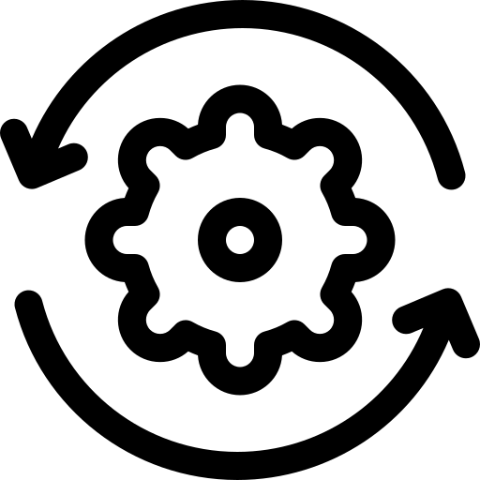

Debemos segmentar la entrada, proceso y salida
Entrada:
La entrada en este caso sería la observación de la pantalla del celular. Es el momento en el que notamos visualmente la información de que la batería del teléfono está baja.
2. Proceso:
El proceso ocurre en nuestra mente al interpretar la información visual. En este caso, nuestro cerebro reconoce el icono o mensaje que indica que la carga de la batería es baja. Este proceso mental puede involucrar experiencias pasadas, conocimientos previos sobre la interfaz del celular y la comprensión del símbolo de batería baja.
3. Salida:
La salida es nuestra respuesta a la información procesada. En este caso, la salida sería la decisión de actuar en consecuencia, como conectar el teléfono a un cargador para evitar que se apague debido a la baja carga.
Notes:
Ejemplo: Uso de un Cajero Automático (ATM)
Entrada:
Un usuario introduce su tarjeta bancaria en el cajero automático.
Luego, ingresa su clave PIN en el teclado.
Selecciona la opción de "Retirar dinero" e ingresa el monto deseado.
Proceso:
El sistema del banco verifica que la tarjeta es válida y que el PIN ingresado es correcto.
Se consulta en la base de datos si el usuario tiene saldo suficiente en su cuenta.
Si el saldo es suficiente, el sistema autoriza la transacción y registra la operación en la cuenta del usuario.
Salida:
El cajero automático entrega el dinero solicitado.
Muestra en la pantalla un mensaje confirmando que la transacción fue exitosa.
Imprime un recibo con los detalles de la transacción si el usuario lo solicita.
1. Inicio
El proceso comienza cuando el usuario decide utilizar el cajero automático para retirar dinero.
2. Insertar tarjeta en el ATM
El usuario introduce su tarjeta en el cajero automático.
3. Ingresar PIN
Una vez insertada la tarjeta, el sistema solicita al usuario que ingrese su código PIN (clave de 4 dígitos).
4. Validar PIN (Decisión 1)
El cajero verifica si el PIN ingresado es correcto.
📌 Dos posibles escenarios:
Si el PIN es correcto, el proceso continúa con la selección del monto a retirar.
Si el PIN es incorrecto, el cajero muestra un mensaje de error y finaliza el proceso.
5. Seleccionar "Retirar dinero"
Si el PIN es correcto, el usuario elige la opción de retirar dinero del menú del cajero.
6. Ingresar monto
El usuario ingresa la cantidad de dinero que desea retirar.
7. Verificar saldo suficiente (Decisión 2)
El sistema verifica si el usuario tiene suficiente saldo en su cuenta para completar la transacción.
📌 Dos posibles escenarios:
Si el saldo es suficiente, el cajero autoriza el retiro y pasa al siguiente paso.
Si el saldo es insuficiente, el cajero muestra un mensaje de error y finaliza el proceso.
8. Entregar dinero
Si el usuario tiene suficiente saldo, el cajero entrega la cantidad de dinero solicitada.
9. Mostrar mensaje de confirmación
En la pantalla aparece un mensaje confirmando que la transacción ha sido exitosa.
10. Imprimir recibo (Opcional)
El sistema pregunta si el usuario desea imprimir un recibo con los detalles de la transacción.
Si el usuario elige "Sí", el cajero imprime el recibo.
Si el usuario elige "No", el sistema simplemente muestra la confirmación en pantalla.
11. Fin
El proceso finaliza y el usuario puede retirar su tarjeta del cajero.
📥 Entradas (Input)
Las entradas son los datos que el usuario proporciona al sistema.
1️⃣ Insertar tarjeta en el ATM → El usuario introduce su tarjeta. 2️⃣ Ingresar PIN → El usuario introduce su clave secreta. 3️⃣ Seleccionar "Retirar dinero" → El usuario elige la opción de retiro. 4️⃣ Ingresar monto → El usuario escribe la cantidad de dinero a retirar.
➡️ Estas acciones representan datos o comandos que el usuario introduce en el sistema.
⚙️ Procesos (Processing)
Los procesos son las operaciones internas que realiza el cajero automático para tomar decisiones.
1️⃣ Validar PIN → El sistema compara el PIN ingresado con la base de datos. 2️⃣ Verificar saldo suficiente → El sistema consulta el saldo disponible en la cuenta del usuario.
➡️ Aquí, el sistema procesa la información para determinar si el usuario puede continuar.
📤 Salidas (Output)
Las salidas son las respuestas que el sistema genera después de procesar la información.
✅ Si el PIN es correcto y hay saldo suficiente:
Entregar dinero → El cajero dispensa el efectivo.
Mostrar mensaje de confirmación → En pantalla aparece la confirmación del retiro.
Imprimir recibo (Opcional) → Se entrega un comprobante si el usuario lo solicita.
❌ Si el PIN es incorrecto:
Mostrar error "PIN incorrecto" → El cajero muestra un mensaje y finaliza la operación.
❌ Si el saldo es insuficiente:
Mostrar error "Saldo insuficiente" → El cajero informa que no hay fondos suficientes y finaliza la operación.
➡️ Estas son las respuestas que el sistema le da al usuario según su interacción.
📌 Resumen
🔹 Entradas: Datos ingresados por el usuario (tarjeta, PIN, monto). 🔹 Procesos: Verificaciones que hace el sistema (PIN y saldo). 🔹 Salidas: Respuesta del cajero (dinero, mensaje, error, recibo).

Slide 7
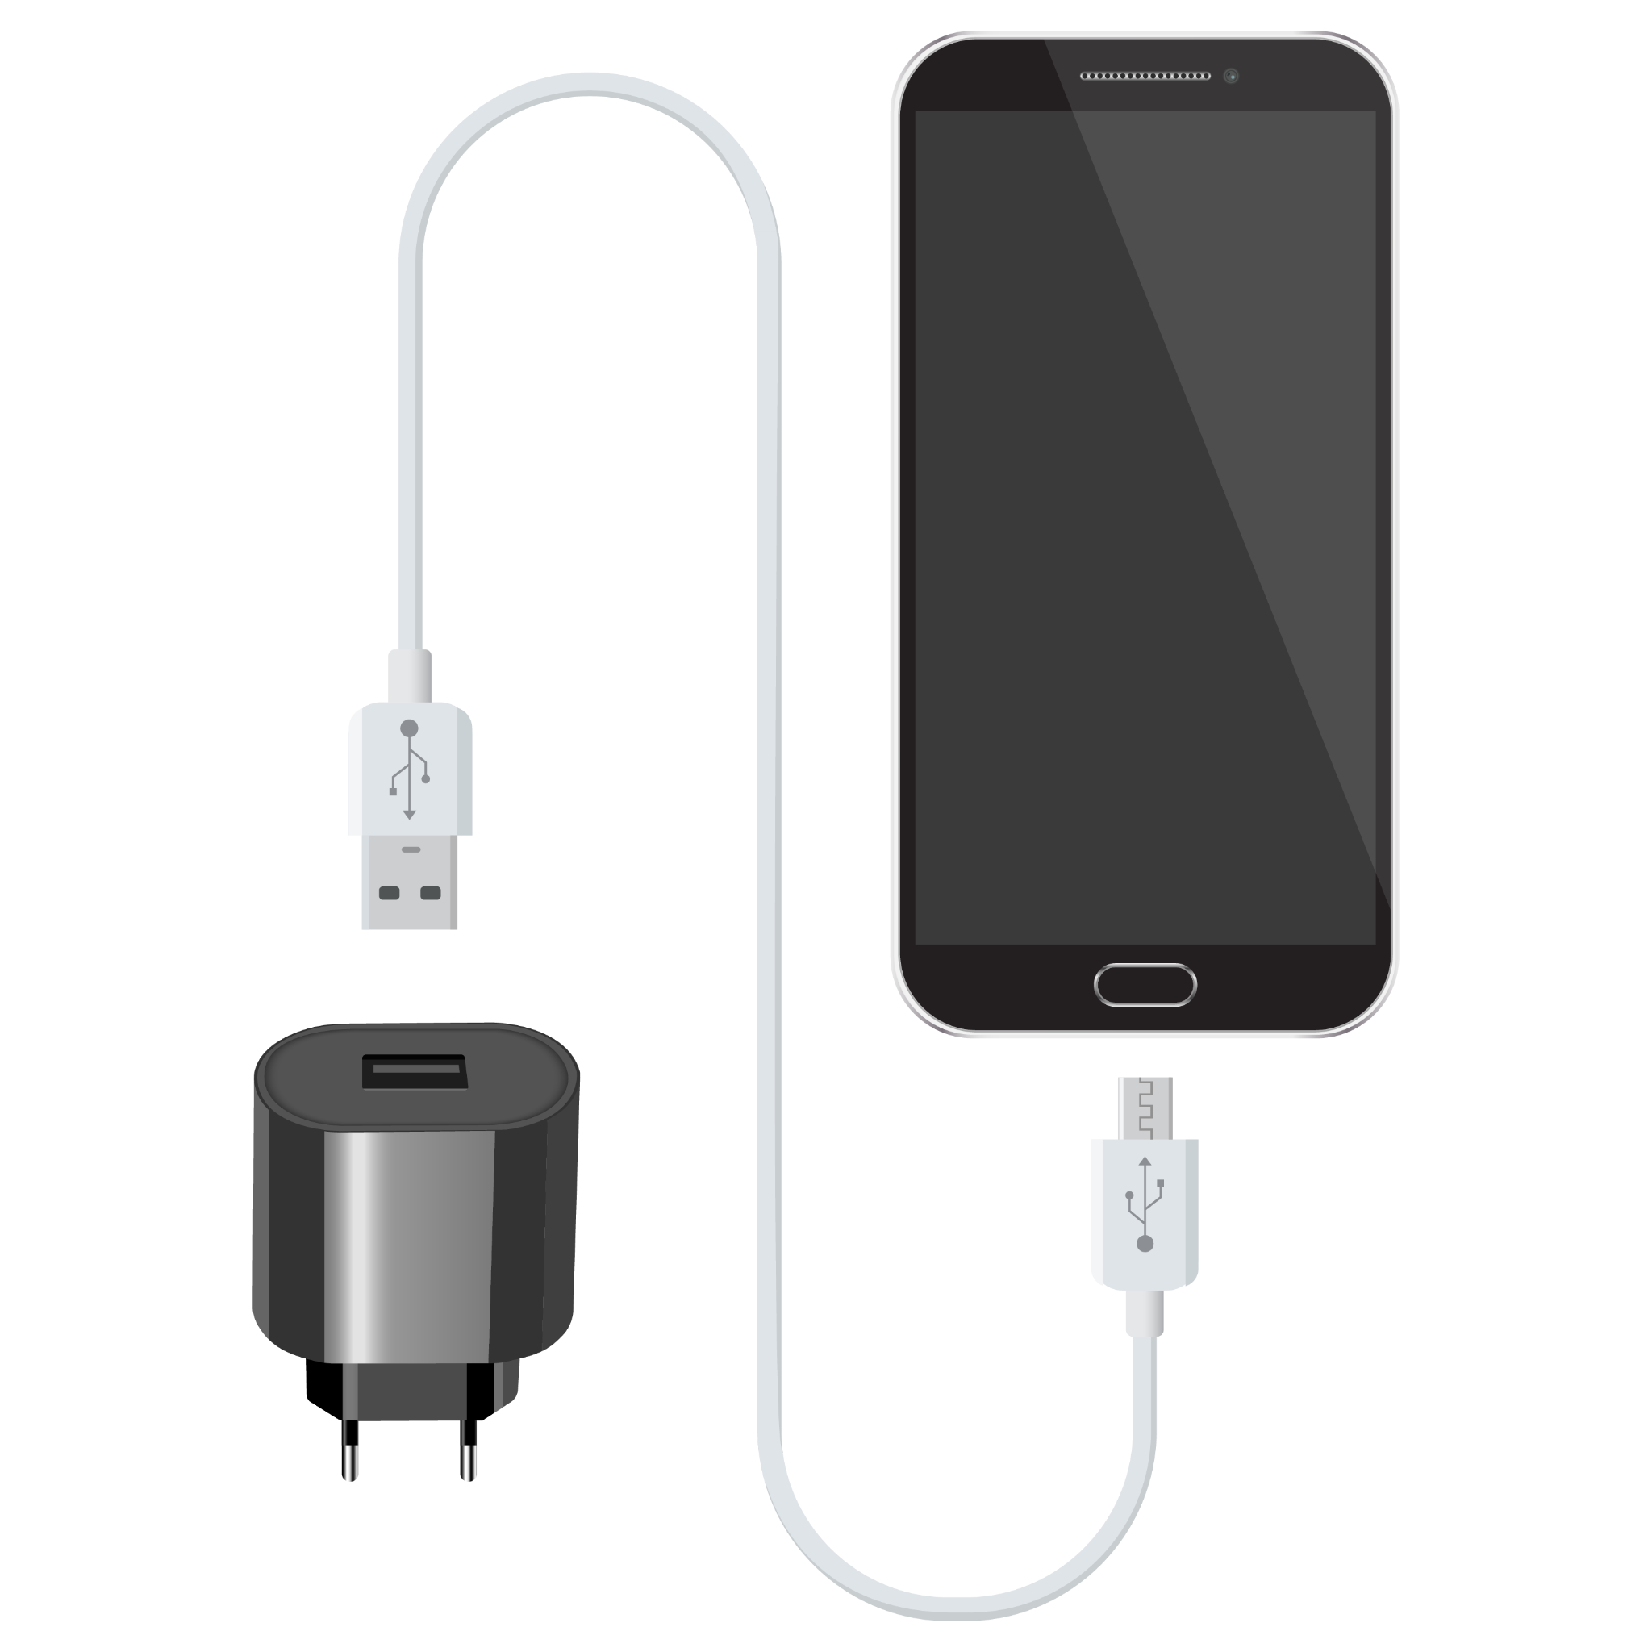
¿Cómo explicamos el ejercicio anterior?
Cuando miramos la pantalla del celular (entrada), nuestro cerebro procesa la información visual y reconoce el símbolo de batería baja (proceso). Como resultado de este procesamiento mental, decidimos tomar una acción específica, como cargar el teléfono (salida).
Este ejemplo ilustra cómo el concepto de entrada, proceso y salida está presente en situaciones cotidianas. Es como un flujo continuo de información: recibimos datos (entrada), los procesamos mentalmente (proceso) y tomamos decisiones o realizamos acciones basadas en esa información (salida). Es una forma simple pero efectiva de entender cómo funciona este concepto en la vida diaria.

Slide 8


Entrada, proceso y salida
Ejemplo 2: Ahora realizaremos un ejemplo con la misma estructura anterior, pero que sea referido a la ecuación:
¿Cómo podemos explicar la información que entra, la información que se procesa, y la información que sale?

Slide 9





Debemos segmentar la entrada, proceso y salida
Entrada:
La entrada en este caso sería un valor específico de que se introduce en la ecuación. Digamos que seleccionamos. . Entonces, es nuestra entrada.
Proceso:
El proceso es la operación matemática que realizamos con la entrada. En este caso, sustituimos el valor de en la ecuación y llevamos a cabo las operaciones matemáticas. El proceso sería calcular
Salida:
La salida es el resultado obtenido después de realizar el proceso. En este ejemplo, la salida sería el valor
de cuando . Entonces,
nos daría:

Slide 10
02
Diagrama de Flujo

Slide 11
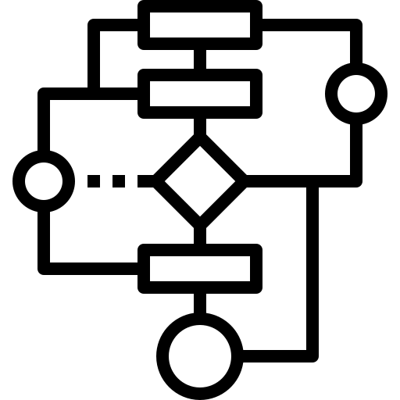
Diagrama de flujo
Un diagrama de flujo es una representación gráfica que describe de manera visual y sistemática un proceso, sistema o algoritmo informático. Su aplicación es amplia y abarca diversos campos, siendo utilizado para documentar, estudiar, planificar, mejorar y comunicar procesos que, por lo general, son intrincados. Estos diagramas ofrecen una forma clara y fácil de comprender la secuencia lógica de actividades, decisiones y eventos dentro de un sistema, facilitando la comprensión y colaboración en torno a procedimientos complejos en diversos contextos.

Slide 12
Simbología Diagrama de Flujo
03

Slide 13
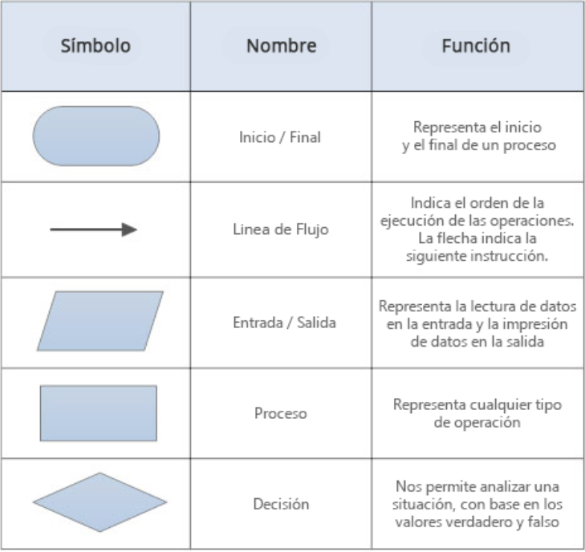
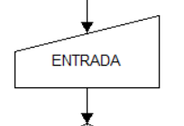
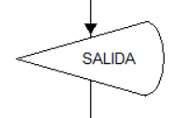
Simbología Diagrama de Flujo

Slide 14

Revisemos el siguiente ejemplo
Algoritmo: Revisar carga de Celular
INICIO. Paso 1. Revisar estado de batería Paso 2. ¿El nivel de batería es bajo? Paso 3. Si es “Sí”, buscar cargador, en caso contrario no cargar. Paso 4. Conectar el cargador Paso 5. Revisar que el celular está cargando FIN

Slide 15
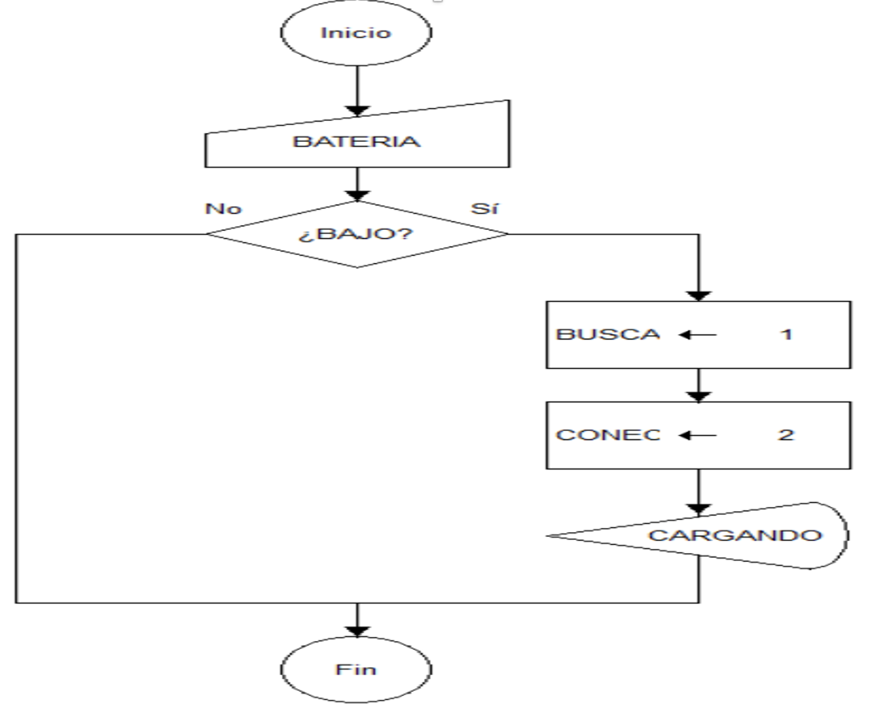
Revisemos el siguiente ejemplo
Algoritmo: Revisar carga de Celular
INICIO. Paso 1. Revisar estado de batería Paso 2. ¿El nivel de batería es bajo? Paso 3. Si es “Sí”, buscar cargador, en caso contrario no cargar. Paso 4. Conectar el cargador Paso 5. Revisar que el celular está cargando FIN

Slide 16
Reflexionemos
04

Slide 17

Reflexionemos
¿En qué medida los diagramas de flujo facilitan la comunicación de ideas y procedimientos a través de representaciones visuales?
¿De qué manera los diagramas de flujo ayudan a simplificar procesos complejos en representaciones más manejables y visuales?
¿Los diagramas de flujo han facilitado tu enseñanza en los algoritmos y procesos?

